Slide 1



Projekt SK
III Spotkanie seminaryjne
Martin Walldorf
Notes:
Note: After adding your pictures, right click on it and “Send To Back”.

Slide 2

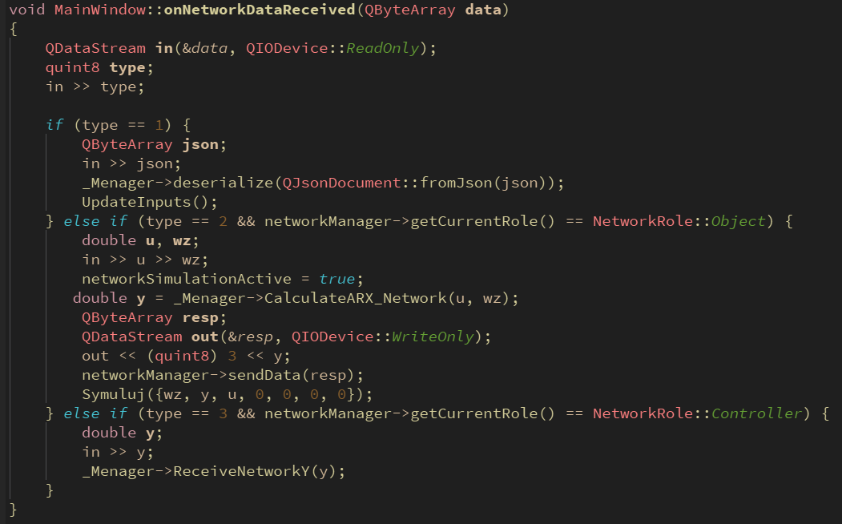
Wykrywanie opóźnień
Monitorowanie flagi networksSimulationActive

Slide 3
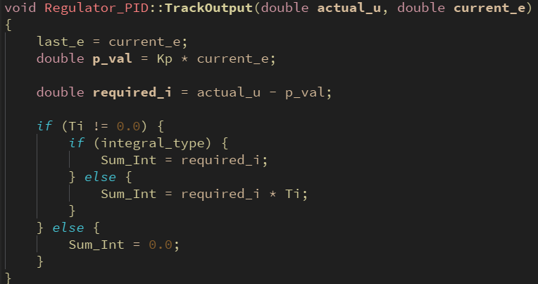
Radzenie sobie z opóźnieniami
Kompensacja matematyczna

Slide 4
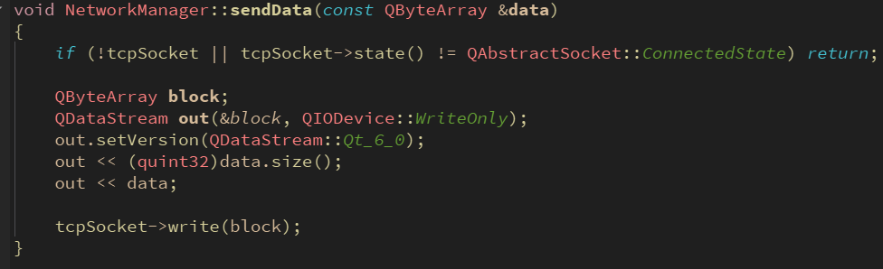
Protokół komunikacyjny
Wysyłanie danych z prefiksem długości

Slide 5
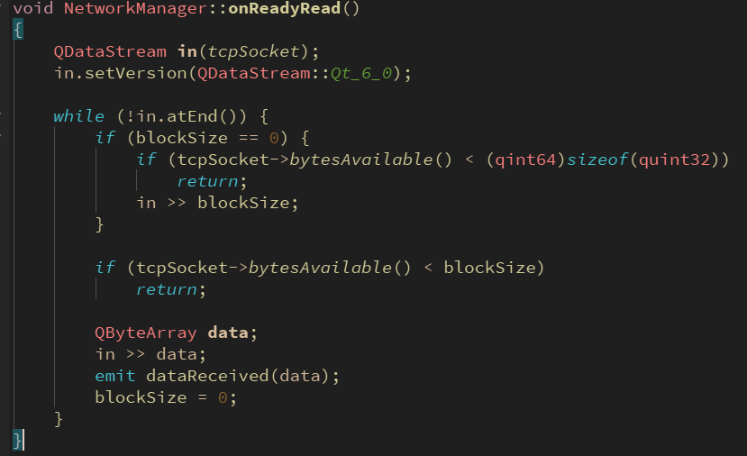
Protokół komunikacyjny
Odbiór danych

Slide 6
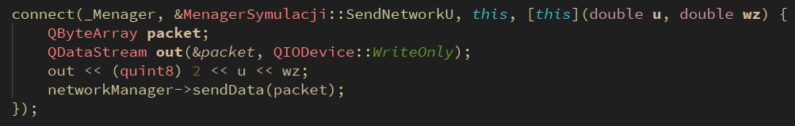
Serializacja danych
Serializacja binarna

Slide 7
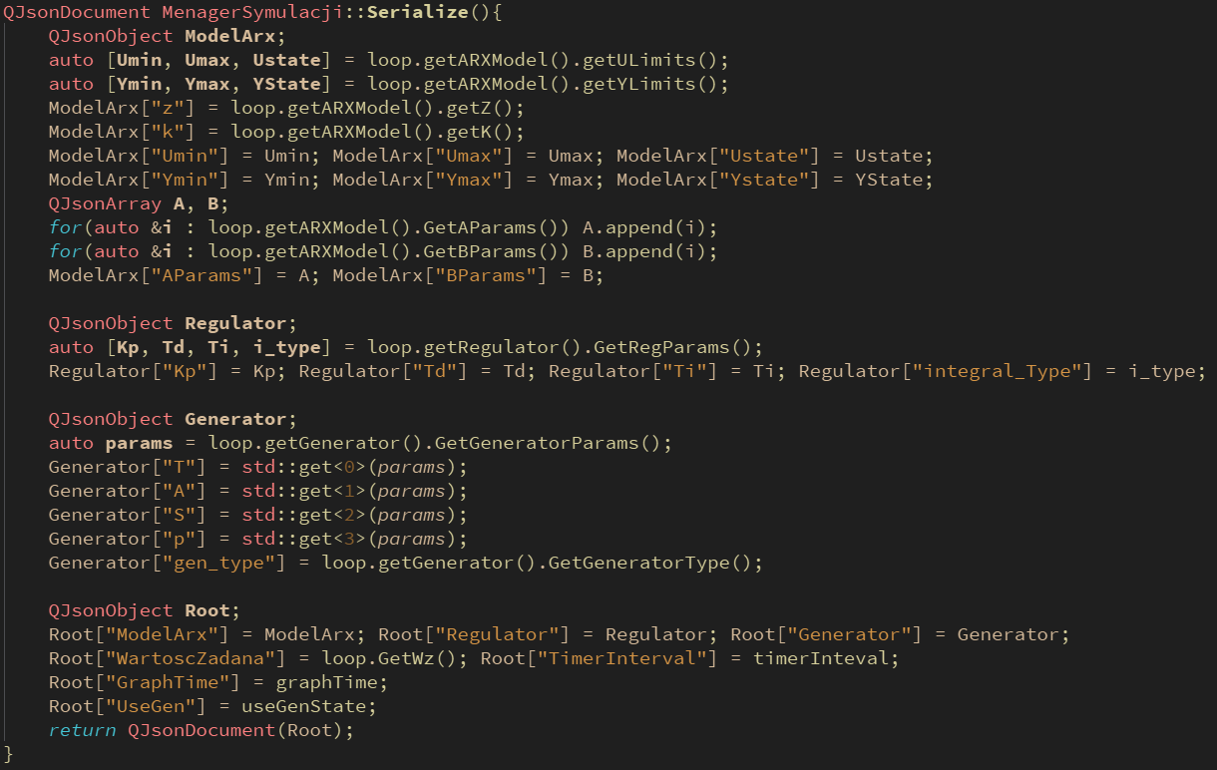
Serializacja danych
Serializacja tekstowa JSON

Slide 8
Dziękuje za uwagę
Martin Walldorf
Notes:
Note: After adding your pictures, right click on it and “Send To Back”.

